Slide 1
Niewydolność żylna
Dr Ewa Guz

Slide 2
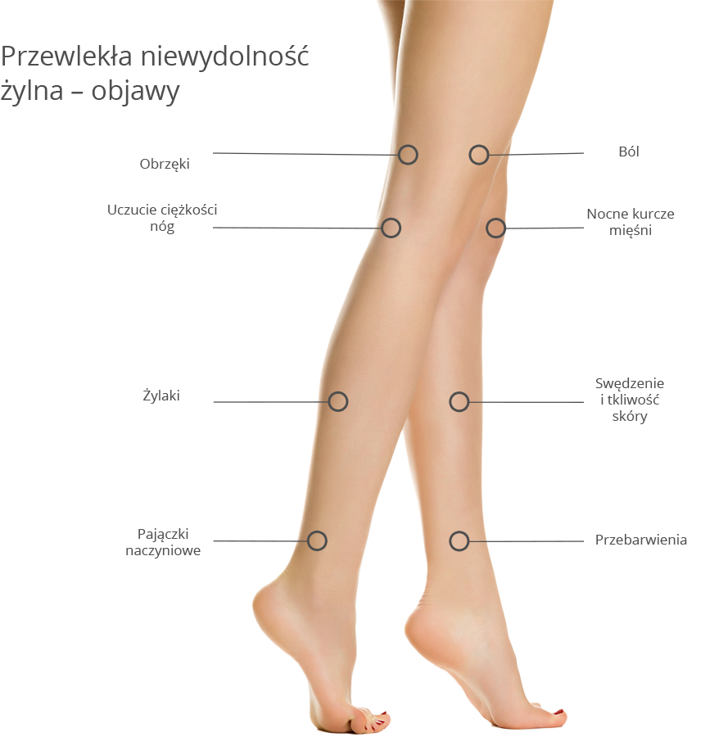

Slide 3
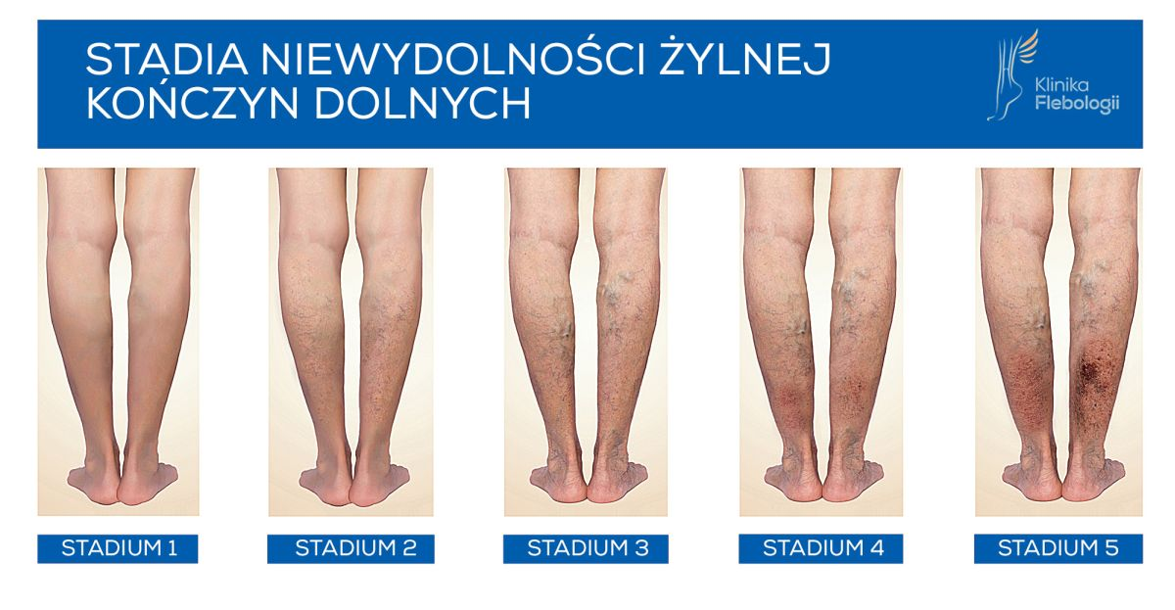

Slide 4
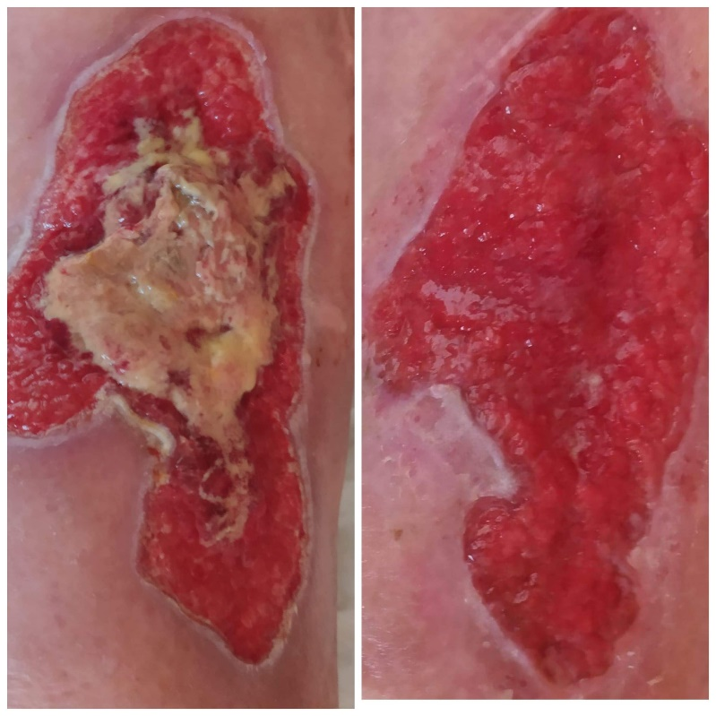
Przypadek nr 1
P. Halina, 82 lata. Rana w zgięciu kolanowym. Kończyny dolne z obrzękiem, Ślady po poprzednich ranach na obu podudziach.

Slide 5
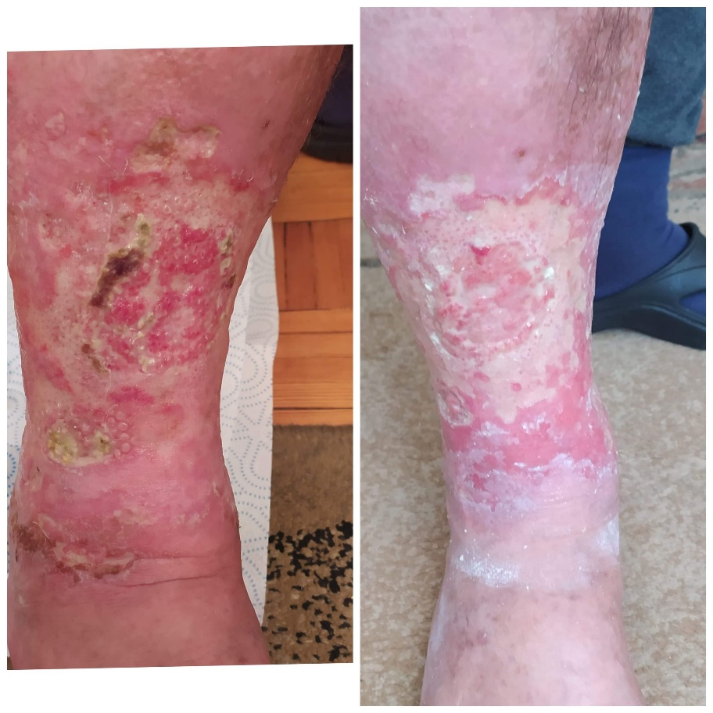
Przypadek nr 2.
Pan Henryk, 85 lat. Rana rozległa, płytka zainfekowana, cuchnąca, wyciek z rany niewielki. Noga obrzęknięta, obolała.

Slide 6
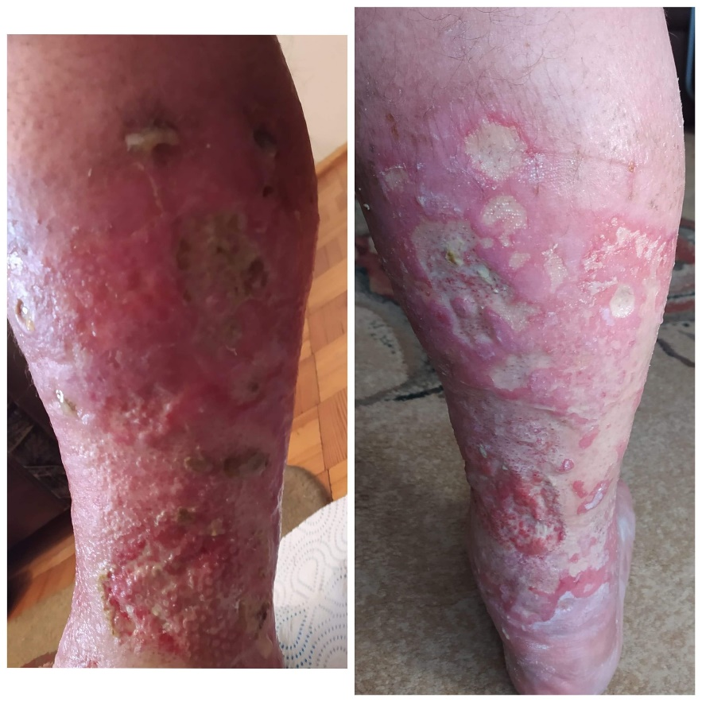
cd. P. Henryk

Slide 7
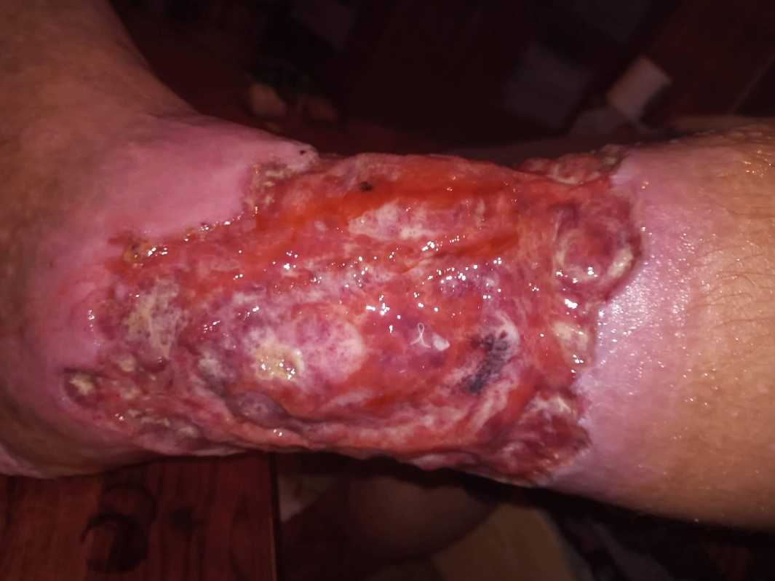
Przypadek nr 3. Pani Krystyna 79 lat. Duży wyciek z rany, obrzęk, ból.

Slide 8
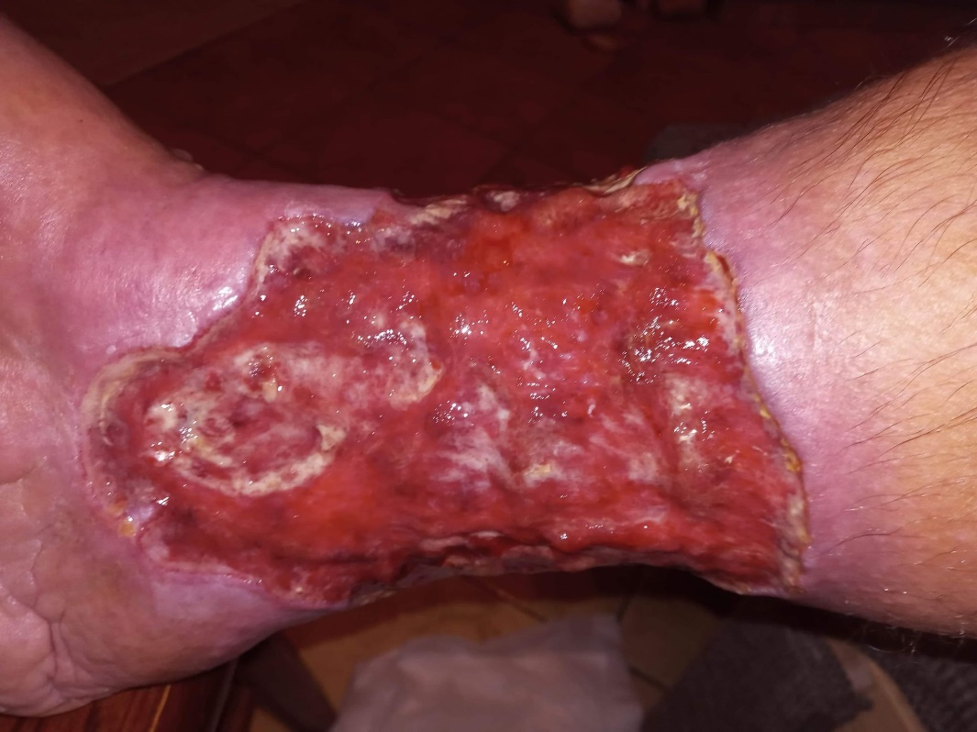
cd. P. Krystyna

Slide 9
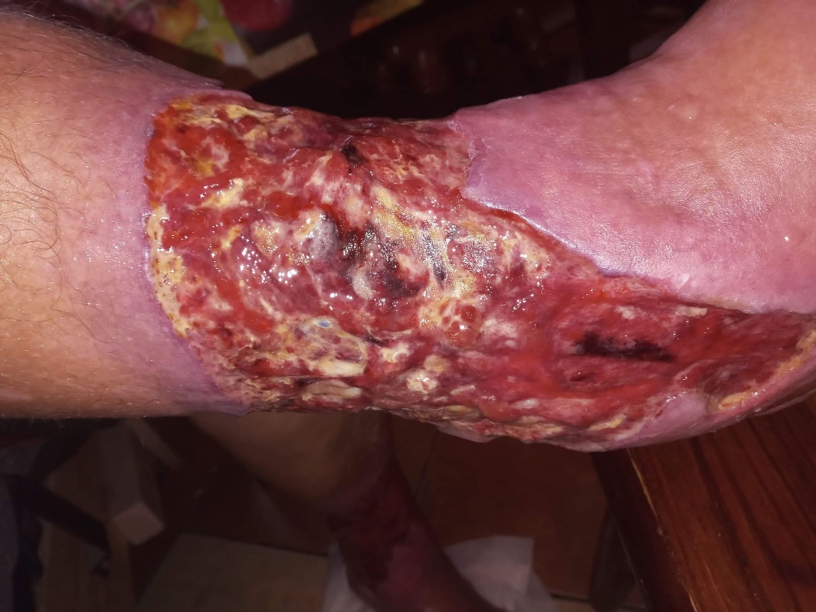
Cd P. Krystyna druga kończyna

Slide 10
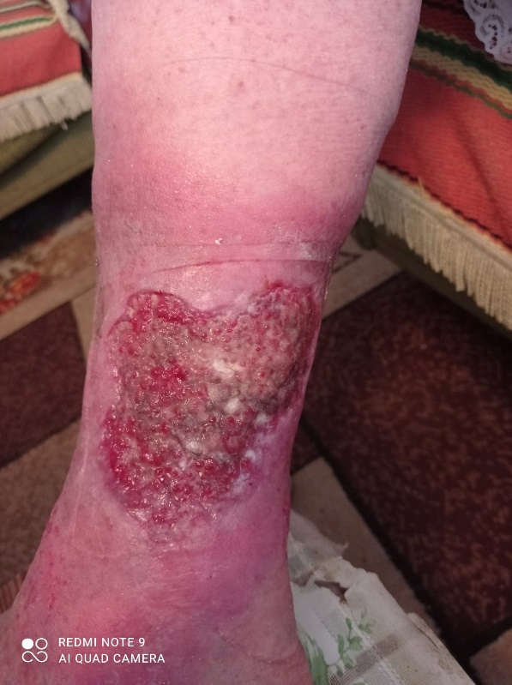
Przykład wygojonej rany: Zosia 85l. Wrzesień 2021r.

Slide 11
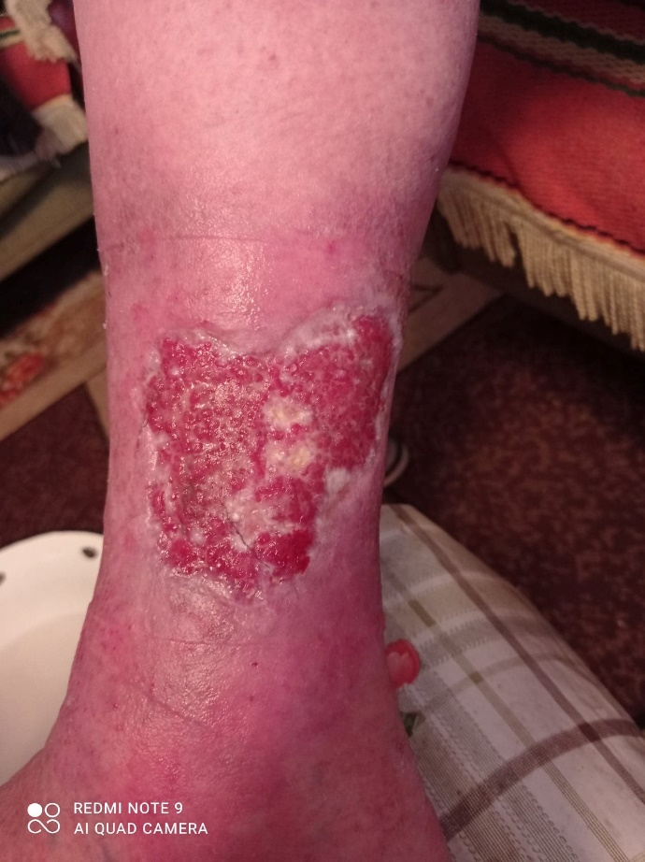
Zosia 85l; 7 października 2020r

Slide 12
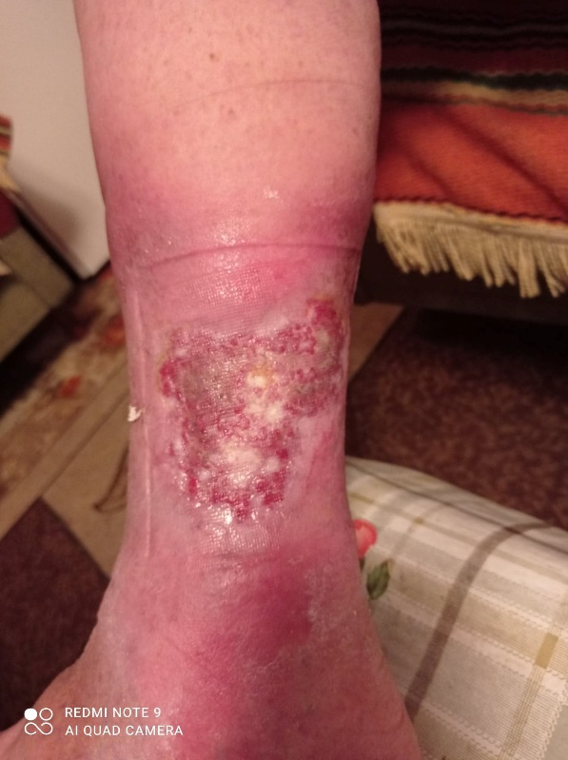
Zosia 85 l; 29 października 2020r.

Slide 13
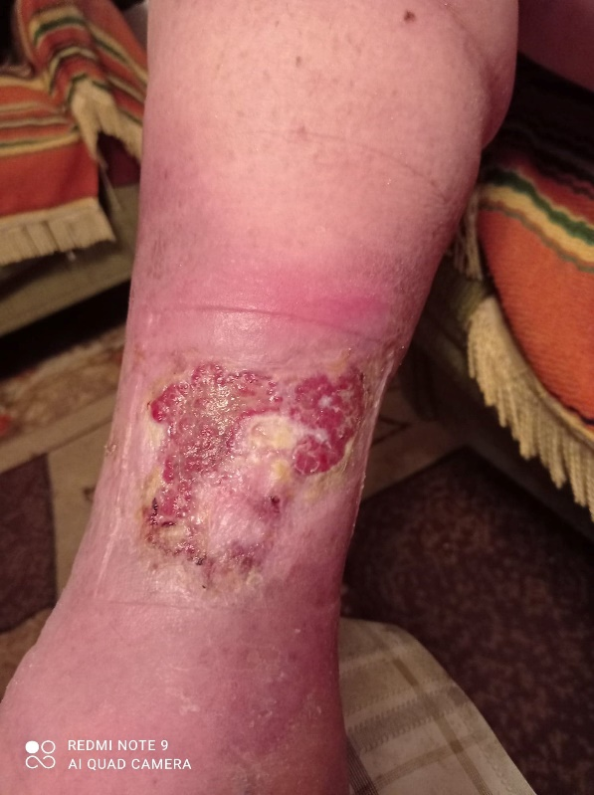
Zosia 85 l; 13 listopada 2020r

Slide 14
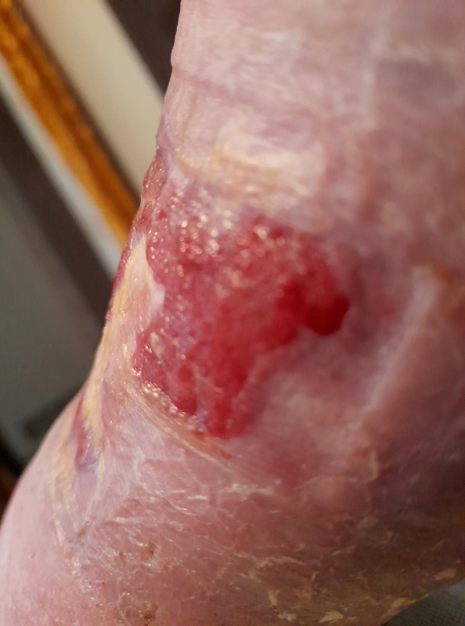
Zosia 85l; 25 listopada 2020r.

Slide 15
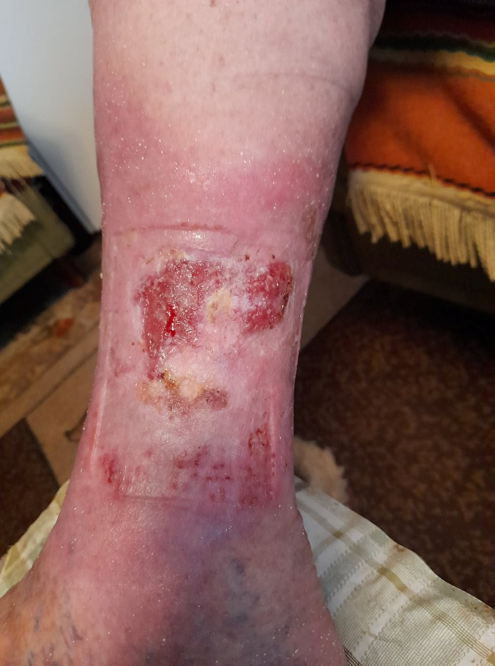
Zosia 85l; 20 stycznia 21r.

Slide 16
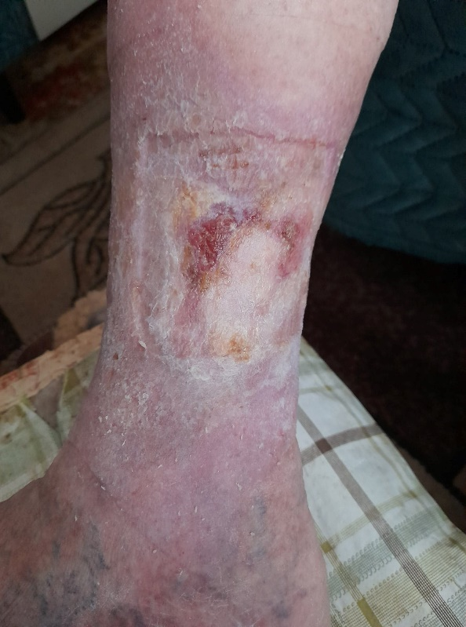
Zosia 85l; 1 kwietnia 21r.

